Slide 1
Présentation PPE Parking
Projet réalisé par
Alexandre Kaprielian (chef de projet)
et
Benoît Valle

Slide 2
Points importants de la présentation
Exposé par Alexandre :
Technologies utilisées
Tâches en phase de production( peut etre un peu long donc couper en deux mais où ?)
Plan du site
Maquettes
Exposé par Benoît :
Tâches en phase pré-production
Tâches en phase production (2eme chap ??)
MCD
Base de données

Slide 3
Technologies utilisées
Pour le MCD graphique: MOCODO
Pour la maquette du site: Balsamiq
Pour la base de donnée: MySQL
Pour le Back-end: PHP
Pour le Front-End: HTML5, CSS3, JavaScript, SCSS, Bootstrap
Logiciel de présentation: Microsoft POWERPOINT
Outils de collaborations: Github, Trello

Slide 4
Tâches pré-production
Création d'une documentation comprenant la liste des taches, les technologies à utiliser, les maquettes et le MCD
Mise en place du projet sur Github et attributions des accès aux différents collaborateurs
Création du Modèle Conceptuel des Données
Création de la hiérarchisation du plan du site
Création des maquettes de représentation des pages du site
Création de la base de données

Slide 5
Tâches pendant la production 1ere partie

Slide 6
Tâches pendant la production 2eme partie

Slide 7
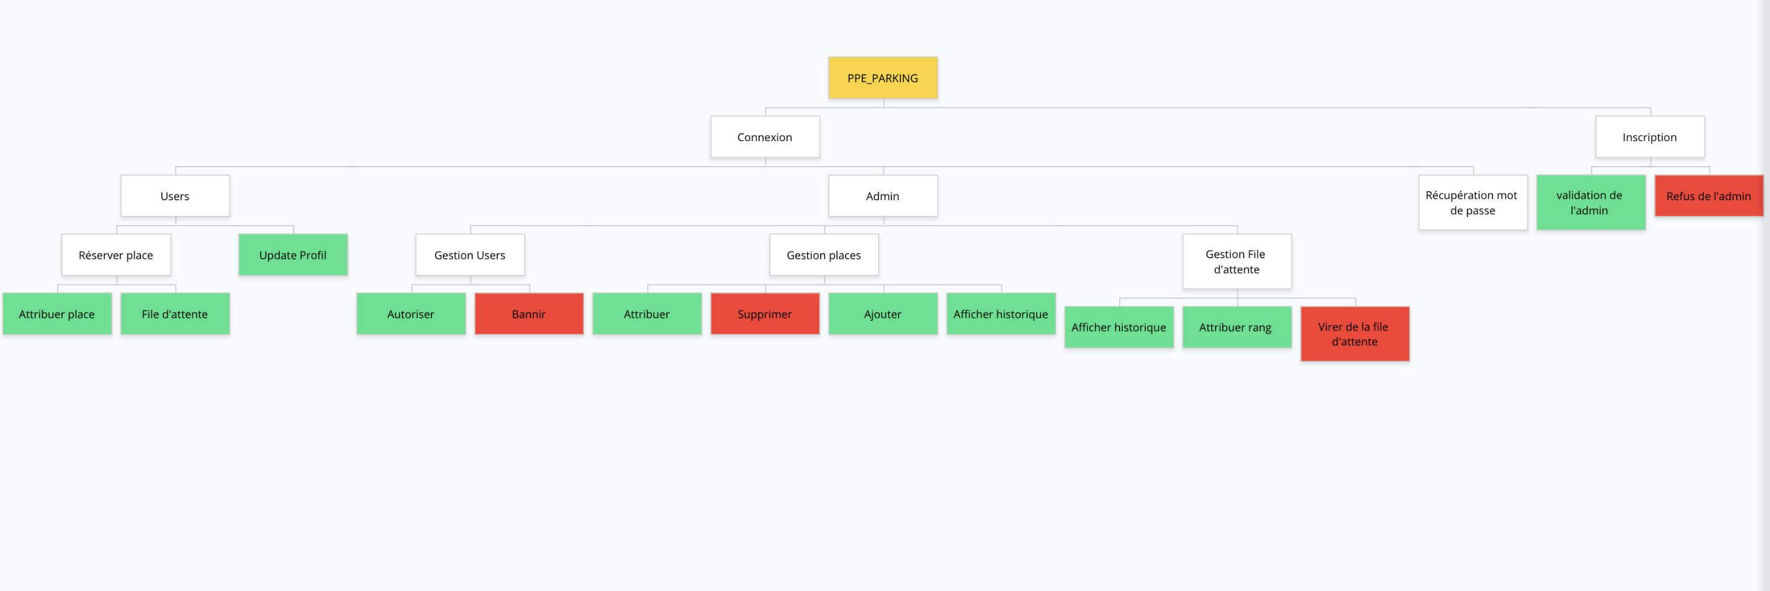
Plan du site

Slide 8
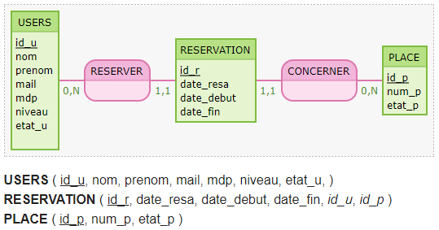
Modèle conceptuel de données

Slide 9
Maquettes

Slide 10
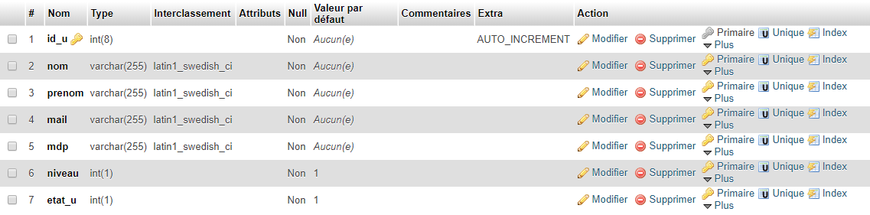
Base de données
Cette table est la table USERS
Les données intéressantes sont : niveau et etat_u

Slide 11
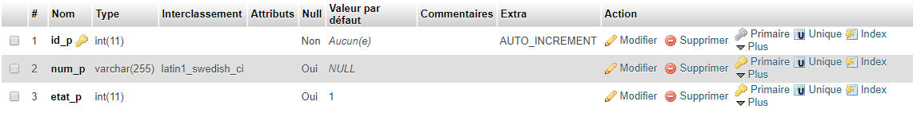
Base de données
Cette table est la table PLACE
Les données intéressantes sont : etat_p

Slide 12
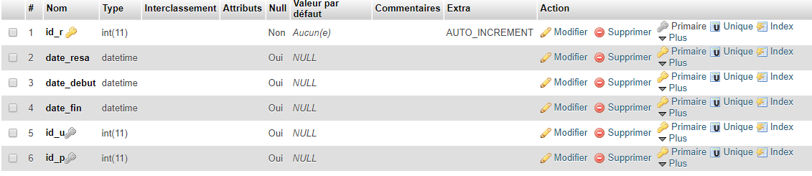
Base de données
Cette table est la table RESERVATION
Les données intéressantes sont : date_resa ; date_debut et date_fin
On remarque les clés étrangères : id_u et id_p

